Slide 1
ECIE6001C
Symud i ffwrdd o'r ystafell ddosbarth draddodiadol: Addysg a Dysgu yn yr Awyr Agored
Darlith 4–
Damcaniaethau, polisïau, arferion gorau/canllawiau aseiniadau

Slide 2
Nodau'r modwl:
Gwerthfawrogi ac adfyfyrio'n feirniadol ar rôl addysg awyr agored yng Nghymru a thu hwnt.
Dangos dealltwriaeth o'r dadleuon mewn addysgeg awyr agored.

Slide 3
CANLYNIADAU DYSGU
Ar ôl cwblhau'r modwl hwn yn llwyddiannus, dylech allu:
Gwerthfawrogi pwysigrwydd addysg awyr agored ar ddiogelu ein hadnoddau naturiol ar hyn o bryd ac yn y dyfodol a dealltwriaeth o'r hyn y mae hyn yn ei olygu yn gymdeithasol, yn economaidd ac yn ddiwylliannol.
Adfyfyrio'n feirniadol ar y dulliau o ddysgu y tu allan i'r ystafell ddosbarth a phrofiadau bywyd go iawn ym myd natur, ar gyfer pob oedran a gallu.
Trafod/gwerthuso heriau yn feirniadol a manteision lluosog o ddod â'r tri llinyn o amgylchedd naturiol, dysgu ac iechyd at ei gilydd.
Trefnu eu gwybodaeth a'u dysgu trwy ddefnyddio ystod o gyfryngau, a chyflwyno eu gwaith yn briodol mewn modd y gall cynulleidfaoedd arbenigol ac anarbenigol ei ddeall.

Slide 4
Aseiniad Assignment
Portffolio
4 Elfen
4000 gair
Dyddiad cyflwyno 26.04.26, 23.59
Gweler y Canllawiau Aseiniad sy’n dilyn
Portfolio
4 Elements
4000 words
Hand in date 26.04.26, 23.59
See following Assignment Guidance

Slide 5
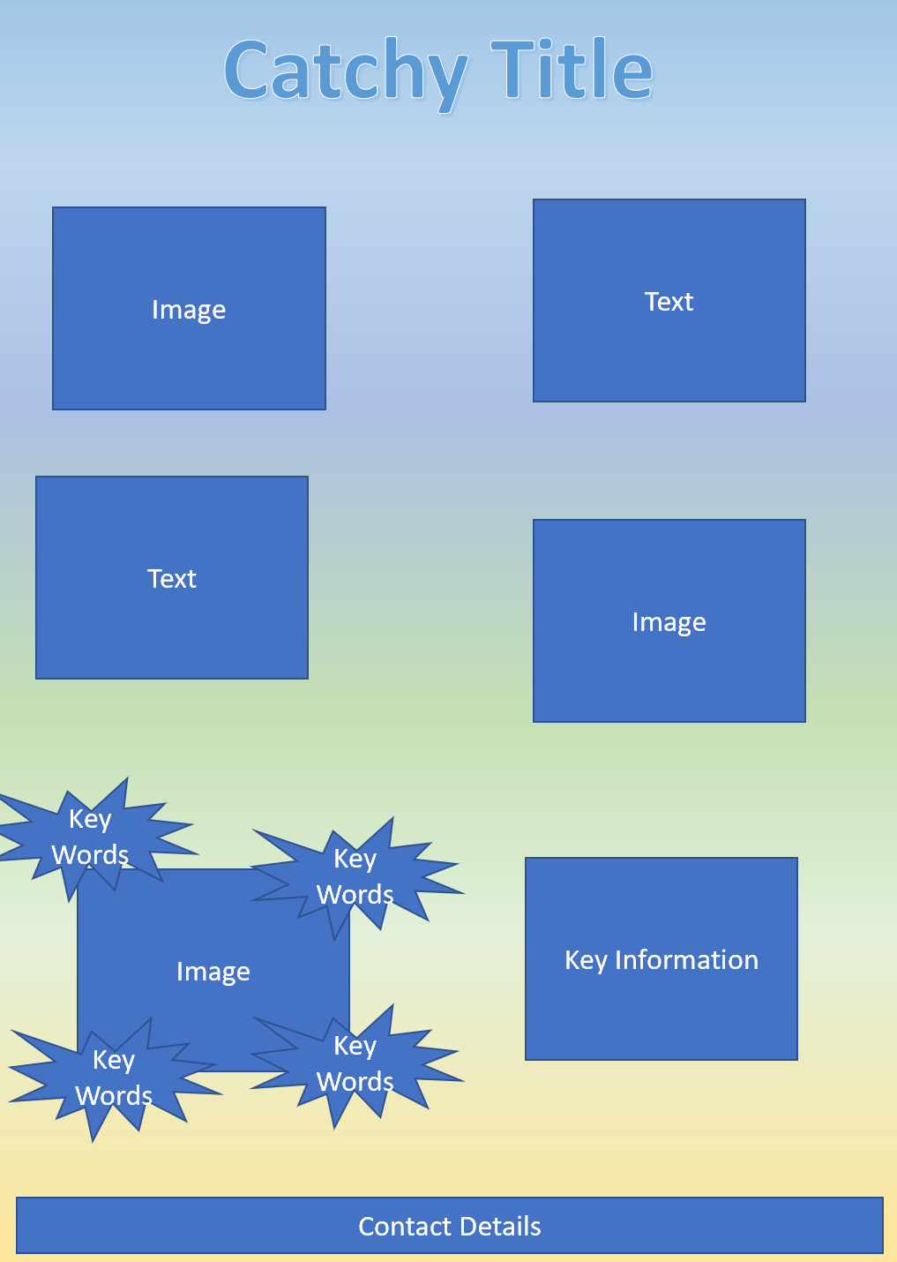
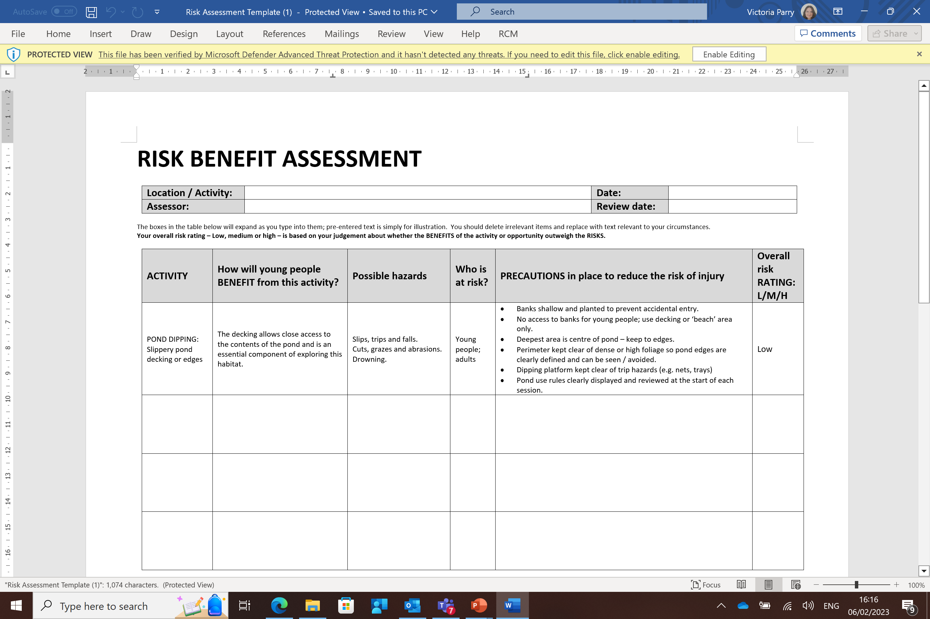
Aseiniad Assignment
Portffolio Portfolio
Traethawd
‘Cymharwch a chyferbynnu cwmpas darpariaeth awyr agored a'r dull o ymdrin â’r ddarpariaeth hon mewn dau fath o leoliad e.e. blynyddoedd cynnar, cynradd, uwchradd, UCD, unedau ADY, ac ati’
(Tua 1200 words)
Taflen
(Tua 500 words)
Asesiad Budd Risg
(Tua 600 gair)
Adolygiad Llenyddiaeth
‘Rôl Addysg Awyr Agored’
(Tua 1700 words)

Slide 6
Portffolio Portfolio
Cydran 1 – Traethawd
Cymharwch a chyferbynnu cwmpas darpariaeth awyr agored a'r dull o ymdrin â’r ddarpariaeth hon mewn dau fath o leoliad e.e. blynyddoedd cynnar, cynradd, uwchradd, UDC, unedau ADY, ac ati.
Tua 1200 o eiriau [Cyfeiriwch at ddarlith2]

Slide 7
Portffolio Portfolio
Rhan 1 – Traethawd
Dechreuwch drwy grynhoi pwysigrwydd addysg awyr agored, gan ddod â theorïau a pholisi addysgol perthnasol i mewn. Cyfeirnodau!
Cyflwynwch y lleoliadau y byddwch yn eu trafod - rhowch gyd-destun e.e. pa grŵp oedran, eich profiad o fewn y lleoliadau ac unrhyw wybodaeth berthnasol arall.
Wrth gymharu a chyferbynnu'n feirniadol adfyfyriwch ar:
fanteision addysg awyr agored i ddysgwyr yn lleoliad 1
yr heriau i ddarpariaeth awyr agored sy'n benodol i leoliad 1
y manteision i ddarpariaeth awyr agored sy'n benodol i leoliad 2
2. heriau addysg awyr agored i ddysgwyr yn lleoliad 2
I gloi, tynnwch ynghyd yr heriau a'r buddion allweddol. Nodi pwysigrwydd addysg awyr agored o ran bod dysgwyr yn cael cyfleoedd i ymgysylltu â'r amgylchedd naturiol, cyfleoedd dysgu yn yr awyr agored a chefnogi eu hiechyd corfforol/meddyliol.

Slide 8
Portffolio Portfolio
Cydran 2 – Taflen
Cynhyrchwch daflen yn hysbysebu profiad dysgu awyr agored ar gyfer grŵp o'ch dewis.
Cynnwys: Amlinelliad byr o brofiad, targed grŵp oedran, nifer y dysgwyr sy'n gallu cymryd rhan, oedolyn: cymhareb plant, adnoddau (beth y byddan nhw’n ei ddefnyddio a'r hyn y mae angen iddyn nhw ei gynnig), gweithgareddau, math o amgylchedd (e.e. coetir, traeth, cae, parc lleol, ystafell ddosbarth awyr agored, gardd).
Gwnewch y gweithgareddau rydych chi'n eu hysbysebu gan gysylltu â damcaniaethwr neu ddull penodol, e.e. 'gwyddonwyr bach' Piaget, Froebel, Vygotsky, syniadau o Sgandinafia, Te Whariki, Montessori, Steiner, ac ati (allai hyn fod yn bwynt gwerthu?)
Allai hyn gysylltu â meysydd penodol o'r cwricwlwm? Thema/Themâu?
Gwnewch yn siŵr bod y daflen yn cael ei chyflwyno mewn modd y gall cynulleidfa anarbenigol ei deall.
(Tua 500 o eiriau)
[Cyfeiriwch at ddarlith3]

Slide 9
Portffolio Portfolio
Elfen 3 – Asesiad Budd Risg
Creu asesiad risg priodol ar gyfer profiad dysgu awyr agored.
Bydd hyn yn golygu eich bod chi’n llenwi templed asesu risg sydd wedi'i baratoi ac a fydd ar Moodle.
(Tua 600 gair)
[Cyfeiriwch at ddarlith 3]

Slide 10
Portffolio Portfolio
Elfen 3 – Asesiad Budd Risg
Rydych chi’n asesu risg yr amgylchedd a'r adnoddau o ran sut y byddan nhw’n cael eu defnyddio.
Er enghraifft-
Os ydych chi'n defnyddio darnau pren - asesu risg ysgythriadau neu sblintiau.
Os ydych chi'n defnyddio mwd mewn cegin fwd, asesu risg ar gyfer heintio briwiau.
(Tua 600 gair)

Slide 11
Portffolio Portfolio
Elfen 3 – Asesiad Budd Risg

Slide 12
Portffolio Portfolio
Cydran 4 – Adolygiad llenyddiaeth 'Rôl Addysg Awyr Agored’
Mae'n hanfodol eich bod chi’n darllen yn feirniadol wrth baratoi eich adolygiad llenyddiaeth a'i ddefnyddio i helpu i ddatblygu eich dealltwriaeth o rôl addysg awyr agored..
Beth mae eraill wedi'i ddweud am rôl addysg awyr agored?
Sut aethon nhw ati i gasglu eu tystiolaeth?
Ble byddwch chi'n chwilio am beth mae eraill wedi'i ddweud?
[Cyfeiriwch at ddarlith1]
Read: Tinney, G. (2023) Big changes! The Great Outdoors and the Curriculum for Wales. Available at Big changes! The Great Outdoors and the Curriculum for Wales - Research Repository

Slide 13
Portffolio Portfolio
Cydran 4 – Adolygiad llenyddiaeth 'Rôl Addysg Awyr Agored’
Bydd angen i chi ystyried y materion canlynol yn rhan o'ch adolygiad llenyddiaeth:
Cyflwyniad: diffiniadau o addysg awyr agored gan bobl/sefydliadau allweddol (e.e. Froebel; Learning Through Landscapes) (tua 300 o eiriau)
Beth yw'r prif bynciau sy'n ymwneud ag addysg awyr agored? (e.e. iechyd a lles corfforol a meddyliol; cynaliadwyedd/amgylchedd naturiol; datblygu sgiliau; cyfleoedd dysgu awyr agored; cysylltiadau â’r Cwricwlwm newydd i Gymru)
Trafodwch yn feirniadol tua 3 o'r rhain. Gwnewch yn siŵr eich bod chi’n cyfeirio at wybodaeth ac ymchwil o sawl ffynhonnell wahanol ac at farn gyferbyniol. (Tua 300 o eiriau ar gyfer pob thema)
Yn eich casgliadau, dewch â’r themâu allweddol rydych chi wedi'u nodi at ei gilydd a nodi beth rydych chi'n ei ystyried yw rôl addysg awyr agored. (500 o eiriau)
(Tua chyfanswm o 1700 o eiriau)

Slide 14
Rhai damcaniaethwyr i ymgysylltu â nhw
Froebel (Chwarae yn yr awyr agored yn fuddiol i ddysgu)
Montessori (yn pwysleisio profiadau synhwyraidd)
Piaget (Athroniaeth Dysgu trwy Chwarae)
John Dewey (dysgu drwy wneud)
Maslow (rhaid bodloni pob anghenion corfforol a seicolegol i fod yn barod i ddysgu)
Vygotsky (sgaffaldau)
Bandura (modelu)
Bronfenbrenner (Cymuned o amgylch plentyn yn cefnogi cyfleoedd dysgu ehangach)
Steiner – Waldorf (dysgu drwy brofiad)
Lleill?

Slide 15
Rhai polisïau i ymgysylltu â nhw
Mae Erthygl 31 yn rhan o Gonfensiwn y Cenhedloedd Unedig ar Hawliau'r Plentyn. Mae'n nodi bod gan bob plentyn yr hawl i gael gorffwys a hamdden, i gymryd rhan mewn gweithgareddau chwarae a hamdden ac i gymryd rhan mewn bywyd diwylliannol a'r celfyddydau..) UNCRC, 1989
Saith Nod Craidd (Cymru) Nod Craidd 4: Mynediad at weithgareddau chwarae, hamdden, chwaraeon a diwylliannol Llywodraeth Cymru, 2014
Yn 2010, Cymru oedd y wlad gyntaf yn y byd i ddeddfu ar gyfer chwarae drwy Fesur Plant a Theuluoedd (Cymru) 2010. Mae adran 11 o'r Mesur yn gosod dyletswydd ar awdurdodau lleol i asesu a sicrhau cyfleoedd chwarae digonol i blant yn eu hardal.. Chwarae Cymru, 2012
Polisïau eich ysgol eich hun

Slide 16
Aseiniad Assignment
Portffolio
4 Elfen
4000 o eiriau
Dyddiad cyflwyno 26.04.26, 23.59
Gweler y Canllawiau Aseiniad sy’n dilyn
Portfolio
4 Elements
4000 words
Hand in date 26.04.26, 23.59
See following Assignment Guidance

Slide 17
Cysylltwch â mi!
Cofiwch fy mod i yma i'ch cefnogi drwy gydol y modwl hwn.
Os oes gennych unrhyw gwestiynau, cysylltwch â mi s.ainsworth@pcydds.ac.uk
Diolch yn fawr iawn.

